Slide 1
Chủ đề 04: XÂY DỰNG CHƯƠNG TRÌNH MINH HỌA GIẢI THUẬT HỒI TIẾP ĐA MỨC
Nguyên lý hệ điều hành – IT3070
Sinh viên thực hiện:
Nguyễn Trung Hiếu – 20204551
Trịnh Quang Quân – 20200511
Nguyễn Thị Khánh Linh - 20204840
Mã lớp: 132637
Giáo viên hướng dẫn: Đỗ Quốc Huy

Slide 2
Nội dung bài
Phần 1: Giới thiệu đề tài
1.1 Giới thiệu chung
1.2 Một số khái niệm
Phần 2: Nội dung chính
2.1. Giải thuật điều phối FCFS
2.2. Giải thuật điều phối RR
2.3. Giải thuật điều phối hàng đợi đa mức
2.4. Giải thuật điều phối hàng đợi hồi tiếp đa mức
2.5. Mô tả bài toán.
Phần 3: Miêu tả chương trình

Slide 3
Phần 1: Giới thiệu đề tài
1.1 Giới thiệu chung.
Các hệ điều hành đa nhiệm cho phép chạy nhiều chương trình cùng một lúc ,vì vậy đòi hỏi CPU phải thực hiện song song nhiều tiến trình.

Slide 4
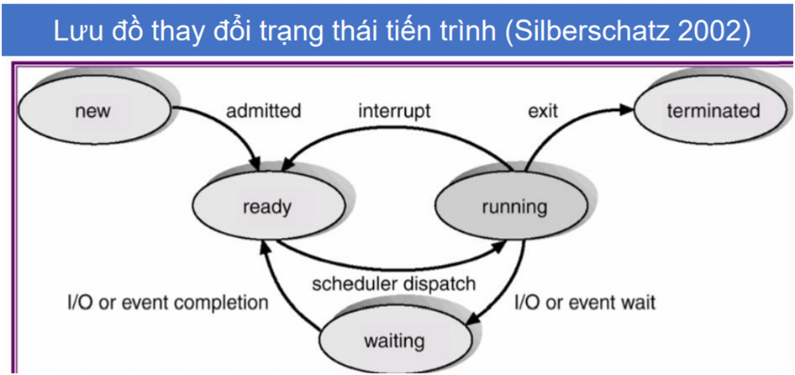
1.2 Một số khái niệm
01
02
Tiến trình
Luồng
Là sự thực thi của một chương trình và thực hiện các hành động liên quan.
Là một chuỗi các lệnh được lập trình nhỏ nhất để có thể được quản quản lý độc lập bởi một bộ định thời .

Slide 5

1.2 Một số khái niệm
03
04
Job scheduler
CPU scheduler
Là cơ chế chọn tiến trình nào sẽ được thêm vào hàng đợi sẵn sàng (ready queue).
Là cơ chế chọn tiến trình tiếp theo trong hàng đợi sẵ.n sàng ( ready queue) để xử lý

Slide 6
Phần 2: Nội dung chính
2.1 Giải thuật điều phối FCFS.
2.2. Giải thuật điều phối RR.
2.3. Giải thuật điều phối hàng đợi đa mức.
2.4. Giải thuật điều phối hàng đợi hồi tiếp đa mức.
2.5. Mô tả bài toán

Slide 7
Phần 2: Nội dung chính
1.First come - First serve
2.Round Robin Scheduling
3.Multilevel Queue Scheduling
4.Multilevel Feedback Queue Scheduling
Tiến trình nào tới trước sẽ được sẽ được quyền sử dụng CPU trước cho tới khi kết thúc tiến trình hoặc chờ đợi vào ra mà không có sự trưng dụng CPU
Mỗi tiến trình sẽ được cấp một lượng tử thời gian để sử dụng CPU. Sau khi hết thời gian mà tiến trình vẫn chưa thực hiện xong, nó sẽ bị trưng dụng CPU và đưa vào cuối hàng đợi sẵn sàng
Các tiến trình trong hàng đợi sẵn sàng được chia thành các hàng đợi riêng biệt phụ thuộc vào một số đặc điểm của tiến trình mỗi hàng đợi có một 1 thuật toán điều phối CPU riêng.
Các tiến trình được chia cố định vào các hàng đợi và không thể di chuyển giữa các hàng đợi

Slide 8

Phần 2: Nội dung chính
Mô tả bài toán
Xây dựng chương trình minh họa giải thuật lập lịch hồi tiếp đa mức (Multilevel Feedback Queue Scheduling). Yêu cầu đặt ra là phân phối CPU cho các tiến trình sao cho:
Có các tiến trình với thời gian vào và thời gian xử lí riêng .
Có các hàng đợi và mức độ ưu tiên.
Chỉ có 1 tiến trình sử dụng CPU tại 1 thời điểm
Các tiến trình ở hàng đợi ưu tiên thấp không được phân phối CPU trừ khi hàng đợi ưu tiên cao hơn nó trống.

Slide 9
Phần 3: Miêu tả chương trình
Lời giải đã lựa chọn:
Xây dựng chương trình có 3 hàng đợi với 3 mức độ ưu tiên lần lượt là 1, 2, 3. Các tiến trình trên cùng 1 hàng đợi có cùng mức độ ưu tiên. Khi tiến trình đang chạy nghĩa là nó đang được phân phối CPU.

Slide 10
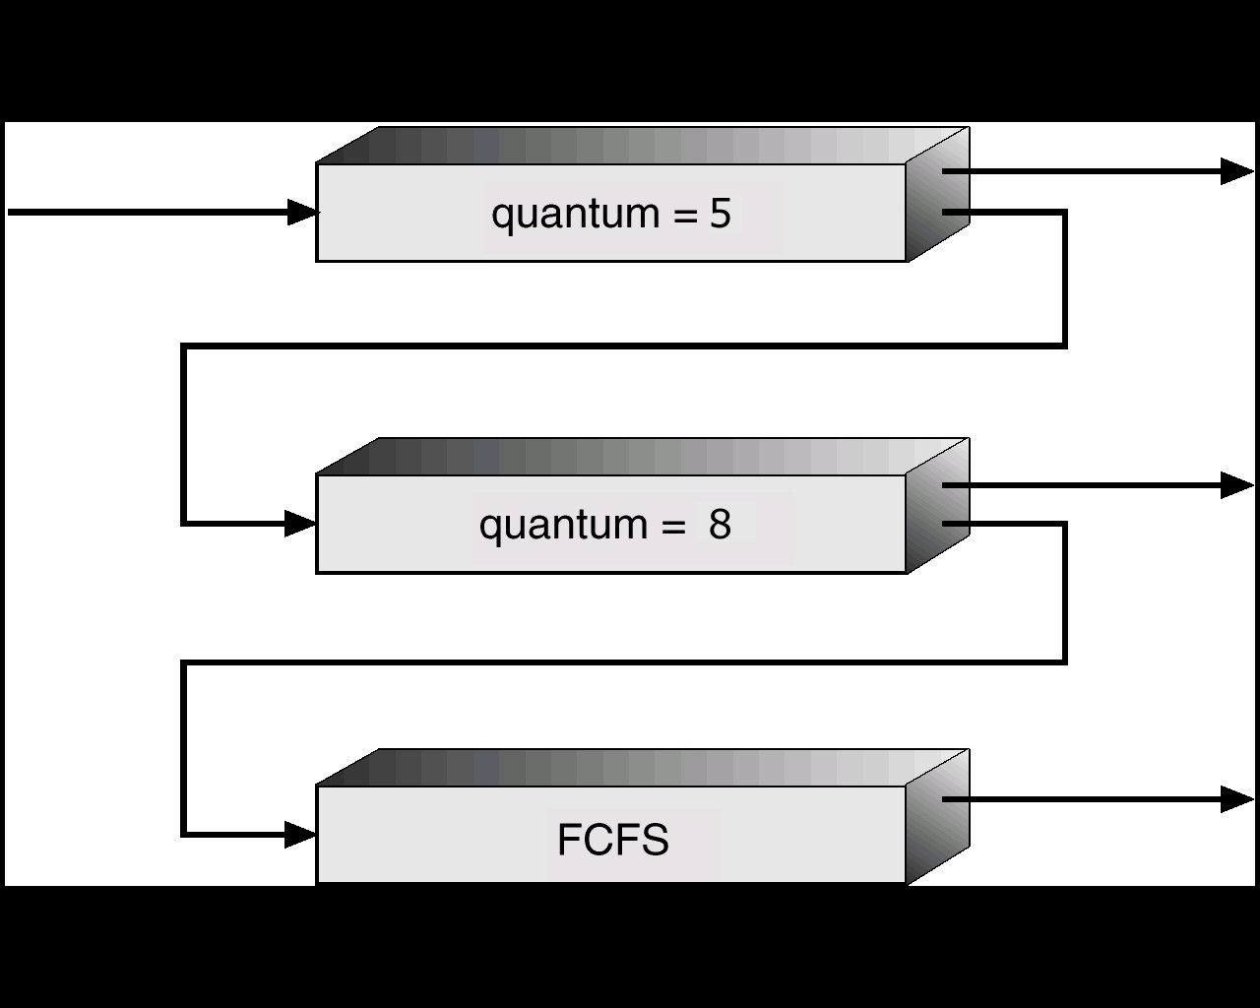
Lời giải đã lựa chọn
* Queue 1 sử dụng chiến lược điều phối RR với lượng tử thời gian là 5.
* Queue 2 sử dụng chiến lược điều phối RR với lượng tử thời gian là 8.
* Queue 3 sử dụng chiến lược điều phối FCFS.

Slide 11
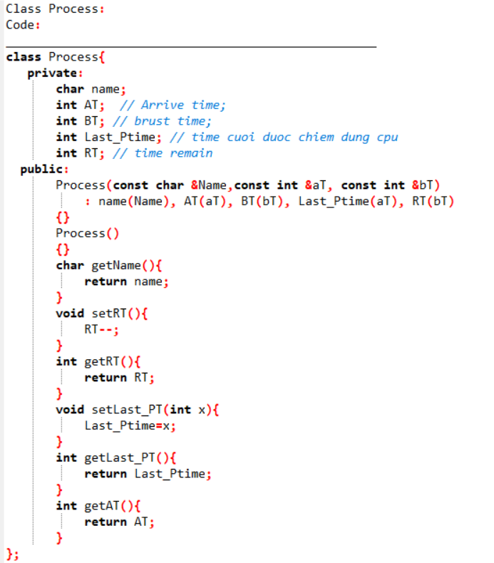
Class Process
1. Miêu tả bằng code.
Nội dung chính:
Chương trình sử dụng ngôn ngữ lập trình C++, mô hình lập trình hướng đối tượng
Các lớp đối tượng của chương trình:
Chương trình có 2 class Process và CPU

Slide 12
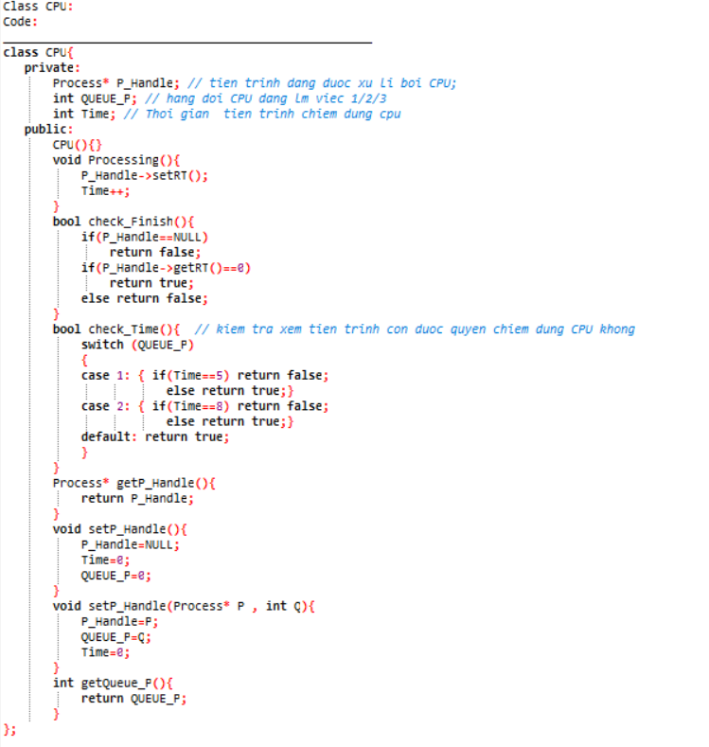
Class CPU

Slide 13

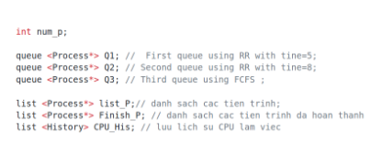
Các kiểu cấu trúc và biến toàn cục của chương trình:
Struct History
Biến toàn cục

Slide 14
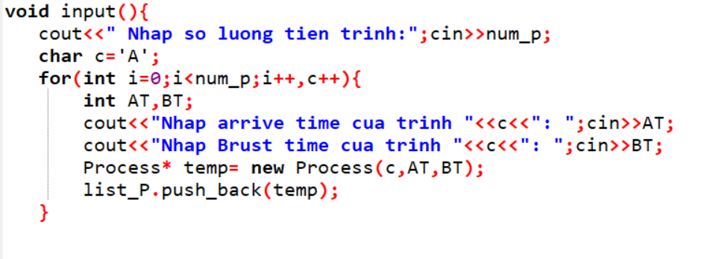
Các hàm chính của chương trình: Hàm void input()
Chức năng chính : Nhận dữ liệu từ người dùng

Slide 15
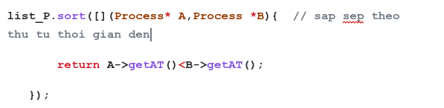
Các hàm chính của chương trình: Hàm Main:
- Biến int iTime : dùng để làm bộ đếm thời gian cho chương trình
- Đầu tiên sắp xếp các danh sách tiến trình theo thứ tự thời gian xuất hiện của tiến trình.
- Tiếp theo là vòng lặp while()- lặp cho tới khi số lượng tiến trình đã hoàn thành bằng số lượng tiến trình đã khai báo đầu vào
Các Module chính của hàm main:

Slide 16
Các hàm chính của chương trình: Hàm Main:
Vòng lặp while() trên sẽ thực hiện lần lượt các công việc sau
- Kiểm tra các tiến trình trong danh sách các tiến trình, nếu tiến trình có thời gian xuất hiện bằng thời điểm hiện tại thì đưa vào hàng đợi 1
- Kiểm tra và chuyển mức cho các tiến trình có độ ưu tiên thấp đang phải chờ đợi quá lâu
- Kiểm tra tiến trình đang sử dụng CPU

Slide 17
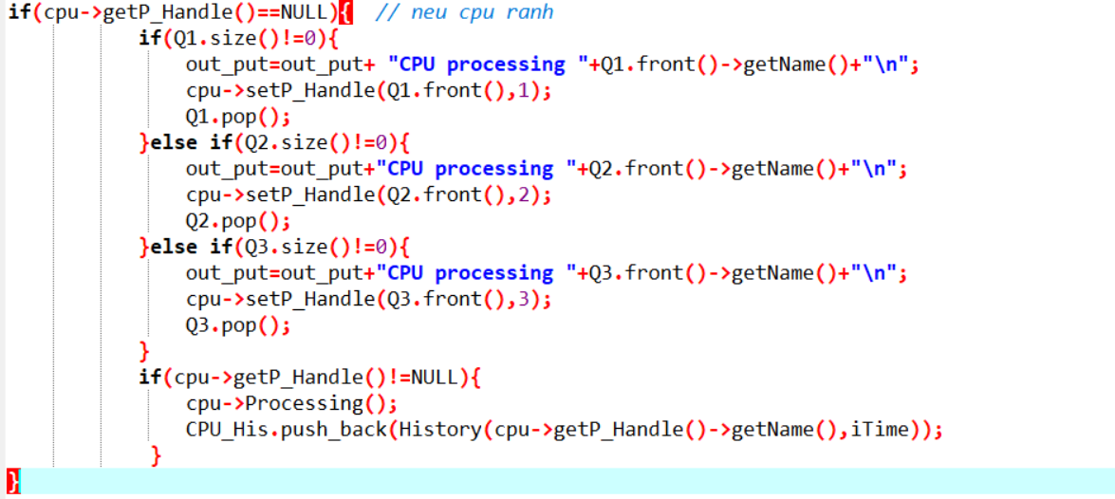
Các hàm chính của chương trình: Hàm Main:
Nếu CPU->P_Handle==NULL thì ta tìm kiếm tiến trình từ các hàng đợi để đưa vào, và xử lí (CPU->Processing)
Tiếp theo xử lí tiến trình
Nếu CPU->P_Handle!=NULL thì ta kiểm tra tiến trình đang chiếm dụng CPU có bị trưng dụng bởi tiến tiến trình khác có đôj ưu tiến cao hơn , nếu có thì nó sẽ bị thay thế , sau đó xử lí tiến trình (CPU->Processing)
Cuối cùng tăng bộ đếm lên 1 đơn vị

Slide 18
Các hàm chính của chương trình: Hàm Main:
Mô tả dữ liệu đầu vào:
- Dòng đầu tiên là số tiến trình n
- Tiếp theo n dòng, mỗi dòng gồm 2 số là thời gian đến và thời gian xử lí (AT và BT).
* Ví dụ:
3
0 23
4 22
5 90
Mô tả dữ liệu đầu ra:
- Thời điểm và các sự kiện xảy ra ở thời điểm đó
- Biểu đồ Gant

Slide 19
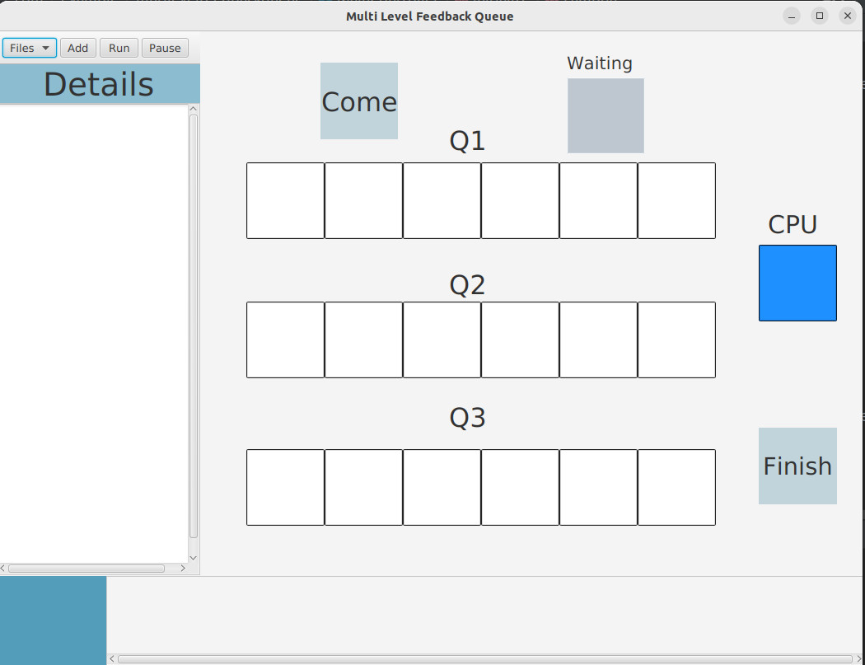
Giao diện
1. Miêu tả bằng giao diện
Giao diện gồm có các phần :
Một khung Details: Chức năng chính là hiển thị chi tiết time line của các tiến trình vào CPU
Khung giao diện bên trái: Nơi thực hiện mô
phỏng của thuật toán.
Come: Vị trí mặc định nơi tiến trình xuất hiện
Q1,Q2,Q3: Biểu diễn hàng đợi với các mức khác nhau.
CPU: Vị trí của CPU.
Finish: Vị trí của các tiến trình khi đã hoàn
thành.
Waitting: Vị trí các chương trình bị block/ wait.

Slide 20
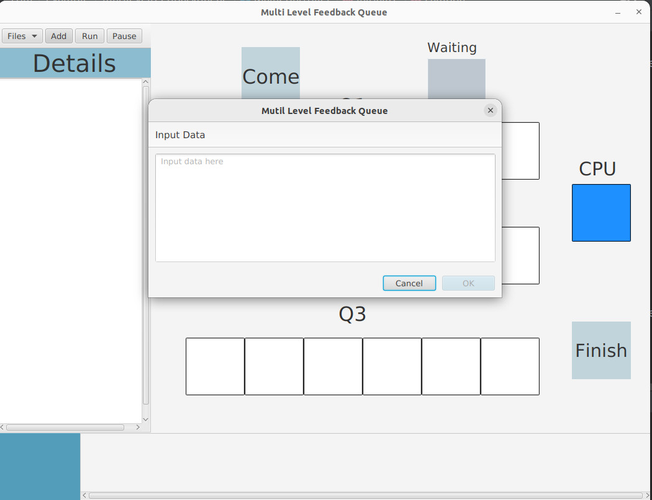
Giao diện
1. Miêu tả bằng giao diện
Input Data : nơi nhập dữ liệu.
Ba Button chính(góc trái màn hình):
Button Add: Có chức năng nhận dữ liệu từ người dùng. Khi người dùng click chuột sẽ xuất hiện hộp thoại yêu cầu người dùng
nhập dữ liệu
Button Run: Có chức năng chạy thuật toán mô phòng từ dữ liệu đã nhận từ người dùng
Button Pause : Chức năng dừng chương
trình đang chạy;

Slide 21
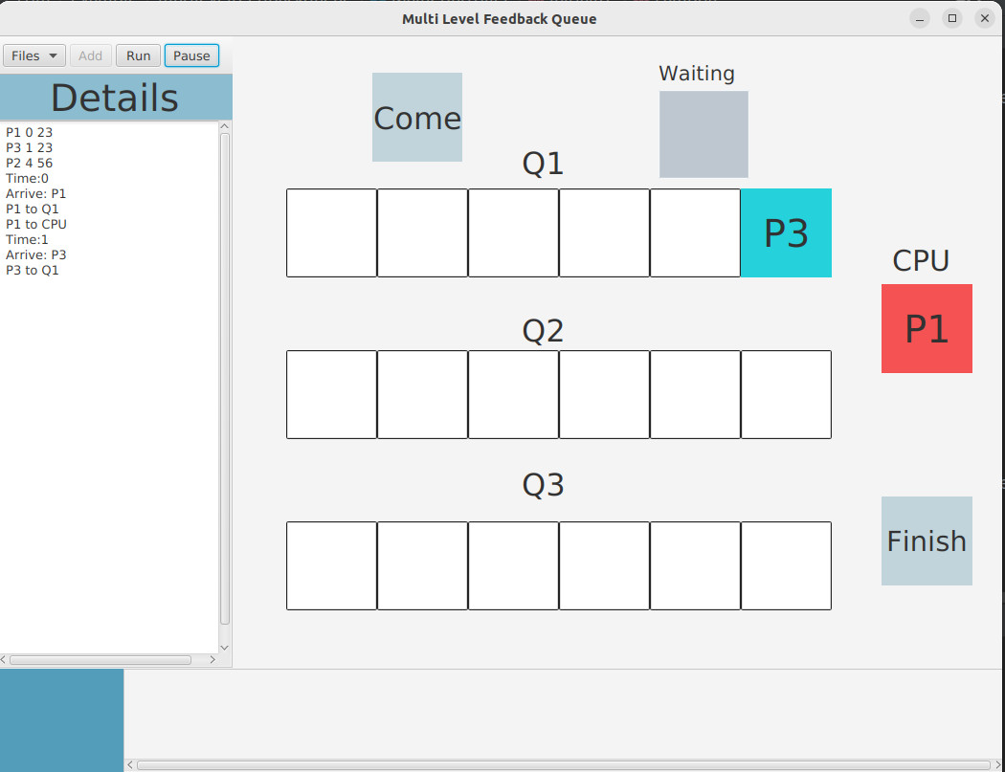
Giao diện
Chương trình đang hiển thị dưới đây có đầu vào là :
P1 0 23
P2 4 56
P3 1 23

Slide 22
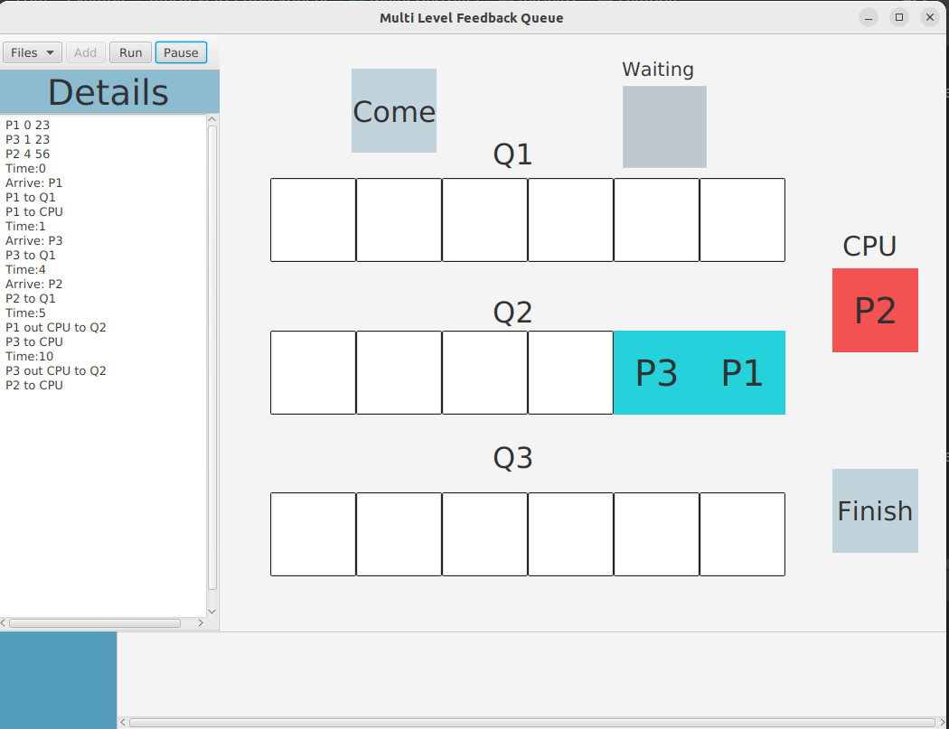
Giao diện
Chương trình đang hiển thị dưới đây có đầu vào là :
P1 0 23
P2 4 56
P3 1 23

Slide 23
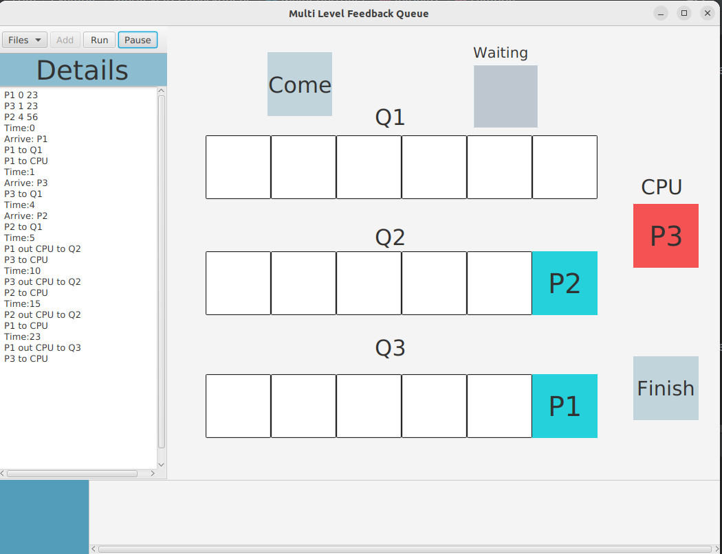
Giao diện
Chương trình đang hiển thị dưới đây có đầu vào là :
P1 0 23
P2 4 56
P3 1 23

Slide 24
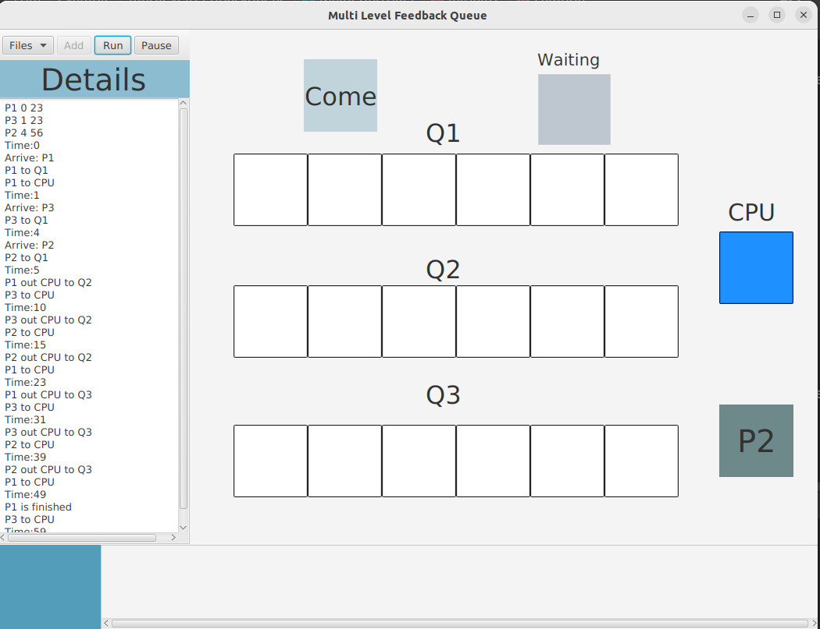
Giao diện
Chương trình đang hiển thị dưới đây có đầu vào là :
P1 0 23
P2 4 56
P3 1 23

Slide 25

Cảm ơn thầy và các bạn đã lắng nghe

